Slide 1
ФГБОУ ВО ДонГМУ Минздрава России
Кафедра педиатрии №1
КОМПЛЕКСНАЯ ОЦЕНКА СОСТОЯНИЯ БИЛИАРНОГО ТРАКТА У ДЕТЕЙ С ИНФЕКЦИОННЫМ МОНОНУКЛЕОЗОМ
Выполнили:
зав. кафедрой педиатрии №1 д.м.н., доцент Пшеничная Е. В.,
аспирант кафедры педиатрии №1 Лепихова Л. П.

Slide 2
Актуальность
Острый холецистит у взрослых: чаще всего — калькулёзный, требует оперативного лечения.
У детей: чаще всего бескаменный холецистит (БХ), часто возникающий как следствие инфекции.
Вирус Эпштейна-Барр (ВЭБ): основная причина ОБХ (38,2%).

Slide 3
Цель исследования
Комплексная оценка состояния билиарного тракта у детей с инфекционным мононуклеозом (ИМ) на основе клинических, лабораторных и инструментальных исследований.

Slide 4
Материалы и методы
Обследовано 80 детей с ИМ
Контрольная группа:
40 здоровых сверстников.

Slide 5
Под наблюдением находилось

Slide 6
Результаты. Клинические проявления ОБХ
Лихорадка: 100%
Тошнота, рвота: без крови и желчи
Боль (преимущественно в правом подреберье): 53,7% (43 пациента)
Симптом Мерфи: 53,7% (43 пациента)
Боль в эпигастрии, околопупочной области, асцит: 26,2% (21 ребенок)
Болезненность при пальпации в правом подреберье: 20%

Slide 7
Результаты. Лабораторные данные
Лейкоцитоз
Повышение: С-реактивного белка, прямого билирубина, щелочной фосфатазы, γ-ГГТ, ГГТ, ЩФ.

Slide 8
Результаты. Данные УЗИ
Утолщение стенки желчного пузыря (3,5-4,5 см): 83,7%
Повышенная перипортальная эхогенность: 75%
Перихолециститная жидкость (ореол) или субсерозный отек: 67,5%
Наличие эхогенной желчи: 57,5%
Перихолецистный отек: 57,5%

Slide 9
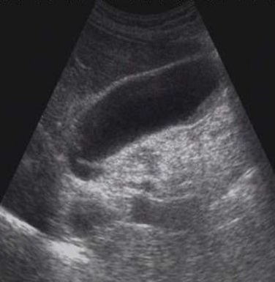
Результаты. Данные УЗИ
Взвесь гиперэхогенных частиц – точечные, единичные или множественные, смещаемые, гиперэхогенные образования, выявляемые при изменении положения тела.

Slide 10
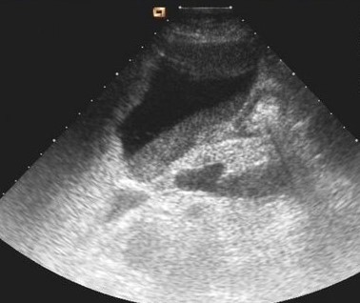
Результаты. Данные УЗИ
Эхонеоднородная желчь – единичные или множественные участки повышенной эхогенности с четким или размытым контуром, не дающие акустической тени

Slide 11
Результаты. Данные УЗИ
Замазкообразная желчь – эхонеоднородная желчь со сгустками различной плотности, смещаемыми, иногда, с акустической тенью со сгустком

Slide 12
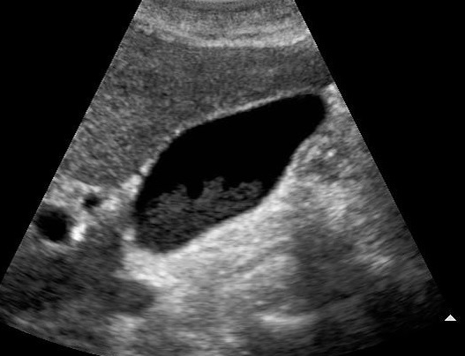
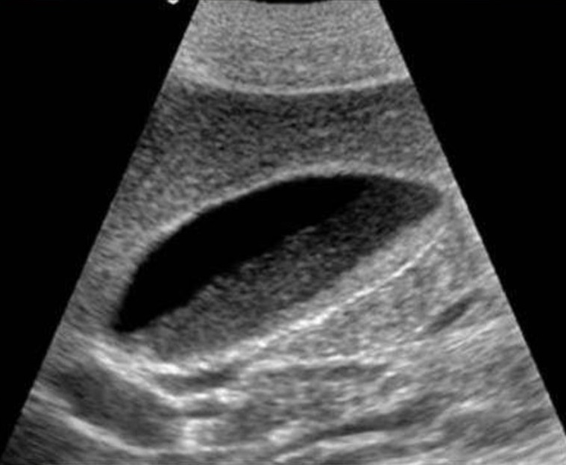
Билиарный сладж

Slide 13
Заключение
Рост числа пациентов с ОБХ (истинный прирост + улучшение диагностики).
Необходимость повышения осведомленности педиатров.
Цель: своевременная диагностика и эффективная терапия ОБХ.

Slide 14
Спасибо за внимание!

